Slide 1
Madách Imre: Útravaló verseimmel

Slide 2
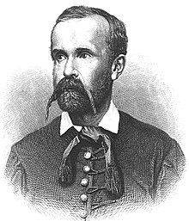
Az utolsónak szánt költeménye
A mű az 1860-as első harmadában keletkezett, egy kötet záró verseként, a válogatás szándékának, megvalósulásának jelenében.
Madách Imre lírai költeményeinek tervezett gyűjteményes kiadása elé írta ezt a művet. Bár a kötet sohasem jelent meg, de a vers fennmaradt.

Slide 3
A kötetzáró Útravaló verseimmel a búcsúzkodás tónusát veszi fel.
Életrajzi ihletettség jellemzi.
Létösszegző, életútösszegző versfajtának tartható, de nem pusztán az életútra tekint vissza, hanem sokkal inkább dominál az ars poetica.

Slide 4
,,Mert ha újat mondol, ér szívhez a dal,
Csak hogyha azt, mi benne szúnyadoz,
Életre költi, vágyainkkal átkat,
Mosolyt a kedvnek, búnak könnyt ha hoz.”
,,E dőre könyvből is csak úgy Iesz ének. –
Vegyen hát minden ami illeti
Borágot, rózsát vagy ciprust füzérnek,
Vegyen ha szíve dallal van teli.

Slide 5
A versben Madách Imre életigazságot mond el az embereknek a 19. századról, erről a korról.
Az ember tragédiáját is összegzi, ugyanazokat az értékeket fogalmazza meg versében.
Időmértékes verselésű
Az értékszembesítő verstípusok közé tartozik.

